Slide 1



Nêu tên một truyện kể về nguồn gốc loài người trong kho tàng văn học dân gian Việt Nam hoặc văn học nước ngoài mà em biết. Trong truyện kể đó, sự ra đời của loài người có điều gì kì lạ?
Notes:
https://www.facebook.com/baokefb - fb Nguyễn Nhâm -0981.713.891

Slide 2
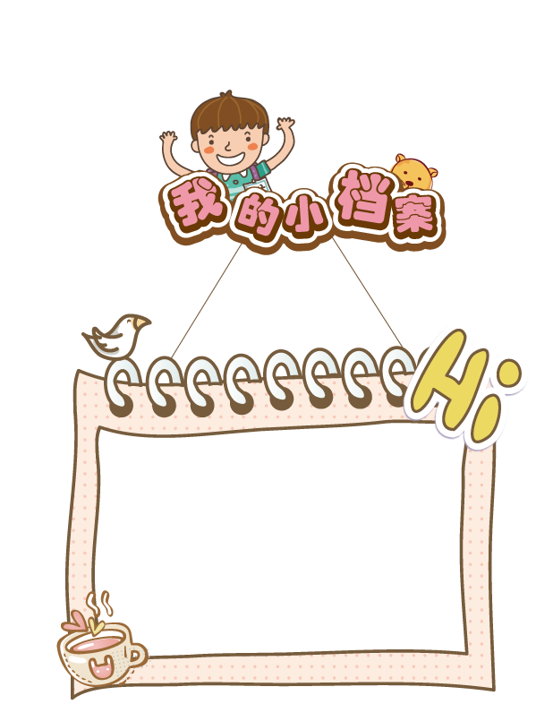

Chia lớp thành 2 nhóm.
Các nhóm sẽ thi đọc những bài thơ, ca dao nói về tình cảm gia đình.
Thời gian 3 phút
Nhóm nào đọc đúng nhiều hơn sẽ chiến thắng.
TINH THẦN
ĐỒNG ĐỘI

Slide 3
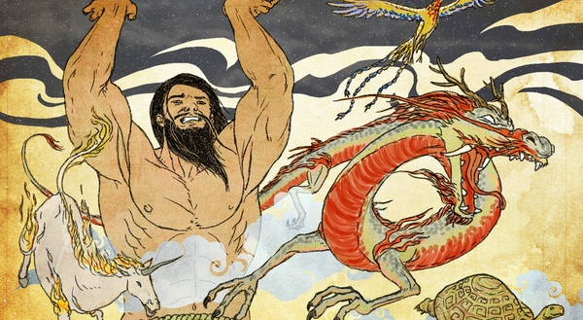
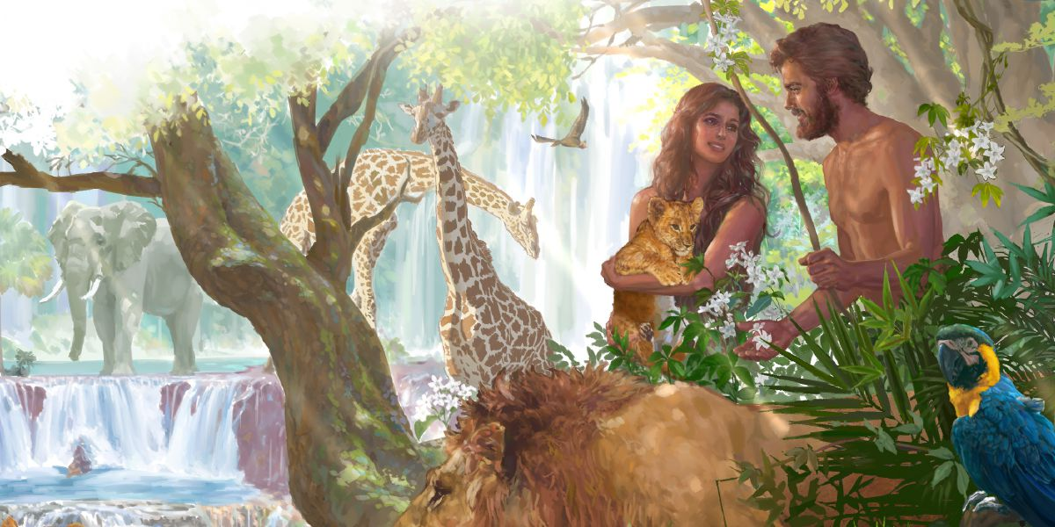
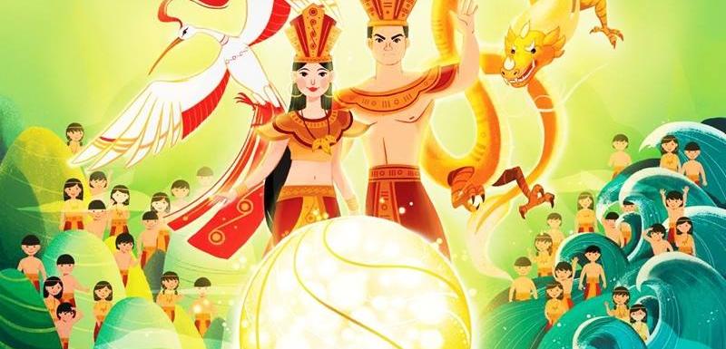
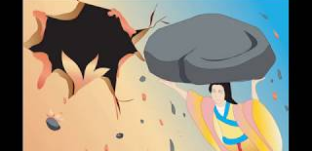
Notes:
https://www.facebook.com/baokefb - fb Nguyễn Nhâm -0981.713.891

Slide 4
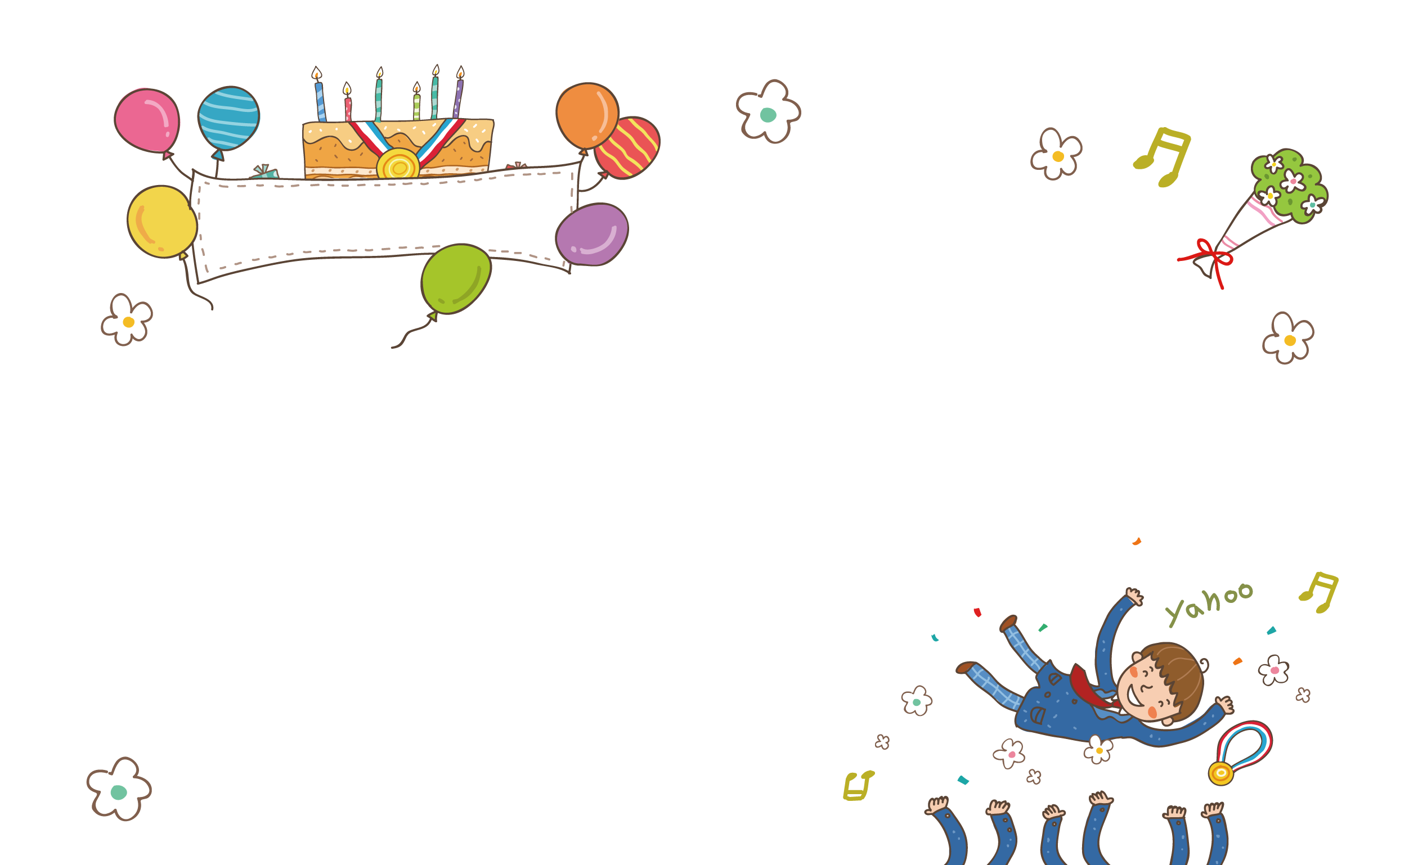
AI NHANH HƠN
mẹ
Đi khắp thế gian không ai tốt bằng ……
Gánh nặng cuộc đời không ai khổ bằng …..
cha

Slide 5
AI NHANH HƠN
Con nào mà chẳng giống cha
Cháu nào mà chẳng giống ……..giống ………..
bà
ông

Slide 6
AI NHANH HƠN
Muốn qua thì bắc cầu kiều
Muốn con hay chữ phải yêu lấy ………..
thầy

Slide 7




Chuyện cổ tích về loài người
GIÁO VIÊN: …
Notes:
https://www.facebook.com/baokefb - fb Nguyễn Nhâm -0981.713.891

Slide 8


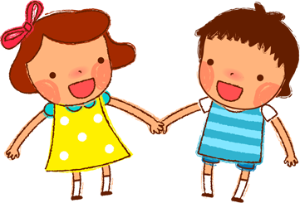

I. Đọc văn bản
Đọc – tóm tắt
Tác giả

Slide 9
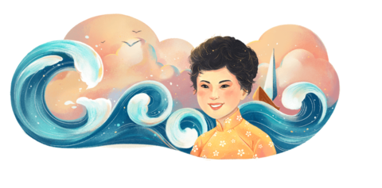
Notes:
https://www.facebook.com/baokefb - fb Nguyễn Nhâm -0981.713.891

Slide 10
II.
Khám phá văn bản

Slide 11
1.
Đặc trưng thơ trong “Chuyện cổ tích về
loài người”
Notes:
https://www.facebook.com/baokefb - fb Nguyễn Nhâm -0981.713.891

Slide 12

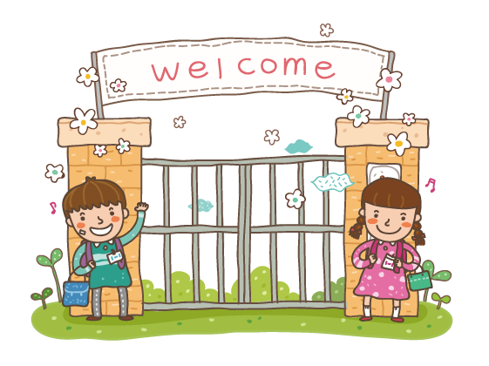
Đặc trưng | Biểu hiện
Phương thức biểu đạt
Thể thơ
Vần
Nhịp
Âm điệu

Slide 13
Đặc trưng | Biểu hiện
Phương thức biểu đạt | Biểu cảm, tự sự
Thể thơ | 5 chữ (ngũ ngôn)
Vần | Vần chân
Nhịp | 2/3; 3/2
Âm điệu | Nhịp nhàng

Slide 14
2.
Thế giới trước và sau khi trẻ con ra đời
Notes:
https://www.facebook.com/baokefb - fb Nguyễn Nhâm -0981.713.891

Slide 15

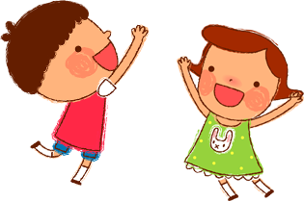
 | Thế giới trước khi trẻ con ra đời | Thế giới sau khi trẻ con ra đời
Hình ảnh
Màu sắc
Âm thanh
Ánh sáng

Slide 16
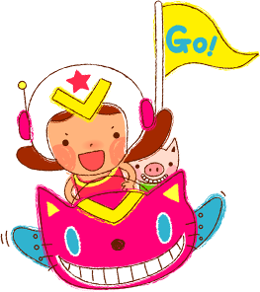
 | Thế giới trước khi trẻ con ra đời | Thế giới sau khi trẻ con ra đời
Hình ảnh | Trái đất trụi trần, chưa có mặt trời | Mặt trời nhô cao; cây bằng gang tay, lá bằng sợi tóc, hoa bằng cái cúc, làn gió, dòng sông, biển, đám mây, con đường,…
Màu sắc | Màu đen | Màu xanh của cỏ, cây, màu đỏ của hoa
Âm thanh |  | Tiếng chim hót
Ánh sáng | “chỉ toàn bóng đêm” | Mặt trời chiếu sáng
Nhận xét | Thế giới tối tăm, đơn điệu, tẻ nhạt, hoang sơ | Rực rỡ, sinh động, tươi đẹp

Slide 17



Các sự vật, hiện tượng nâng đỡ, nuôi dưỡng trẻ con trưởng thành về vật chất và tâm hồn.
Mọi sự thay đổi trên thế giới đều bắt nguồn từ sự sinh ra của trẻ con

Slide 18



Trẻ em là trung tâm của thế giới, là tương lai của thế giới

Slide 19
3.
Sự chăm sóc, yêu thương mẹ dành cho con

Slide 20

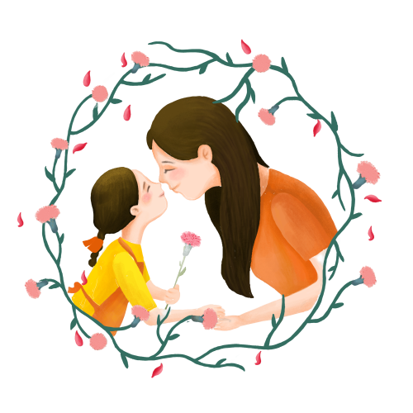
Món quà của mẹ
TÌNH YÊU
+
LỜI RU
Notes:
https://www.facebook.com/baokefb - fb Nguyễn Nhâm -0981.713.891

Slide 21


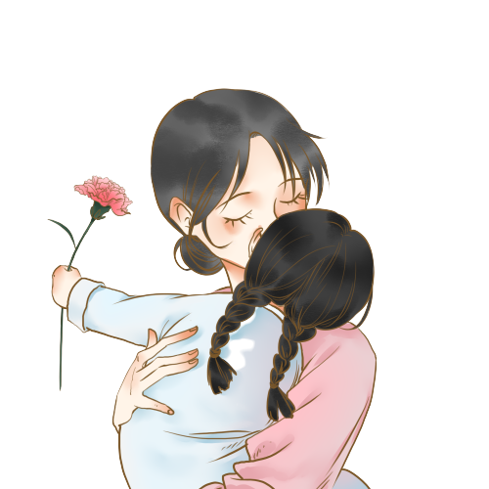
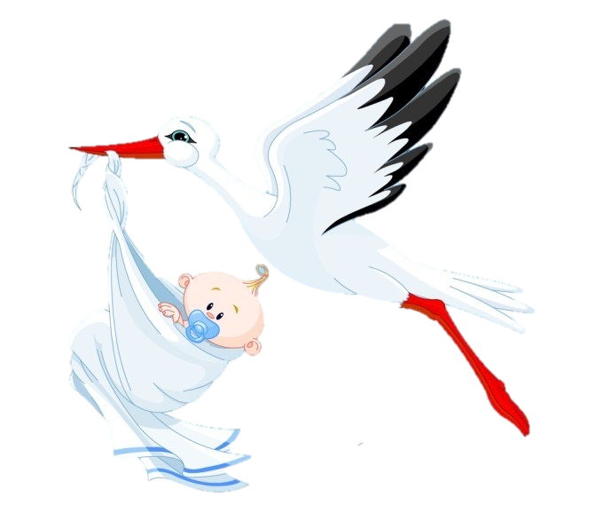
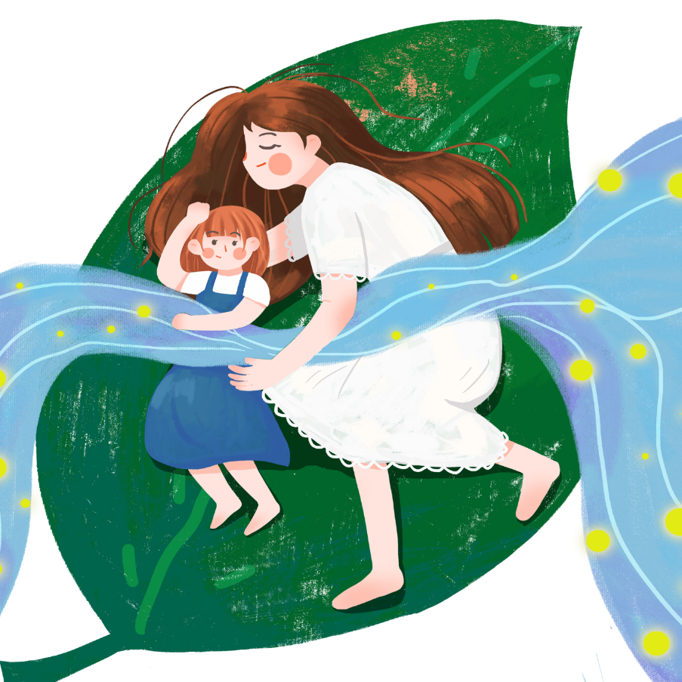
Cái bống cái bang
Vị gừng đắng
Cánh cò

Slide 22

4.
Câu chuyện bà kể
Notes:
Giáo án đã được đăng ký bản quyền Nguyễn Nhâm- 0981.713.891

Slide 23


Những câu chuyện bà kể | Điều bà muốn gửi gắm
Tấm Cám
Thạch Sanh
Cóc kiện trời
Nàng tiên ốc
Ba cô tiên
Notes:
Giáo án đã được đăng ký bản quyền Nguyễn Nhâm- 0981.713.891

Slide 24
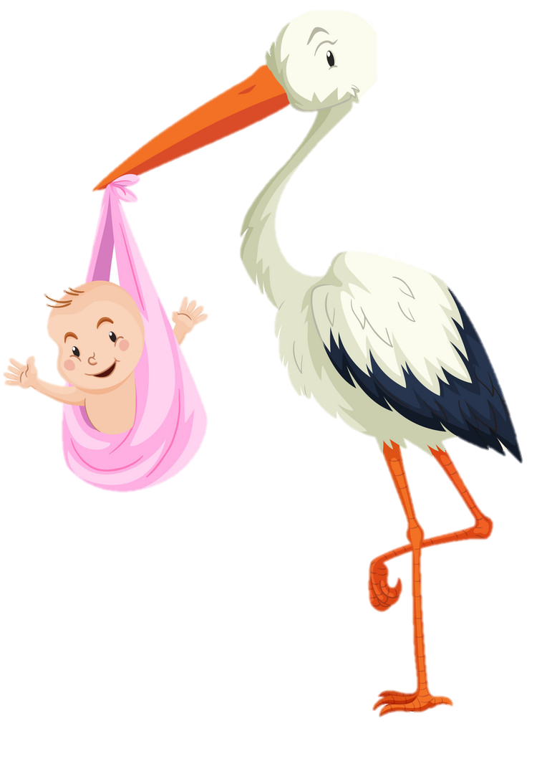
Những câu chuyện bà kể | Điều bà muốn gửi gắm
Tấm Cám | Ước mơ về xã hội công bằng, ở hiền gặp lành, ở gác gặp quả báo
Thạch Sanh | Ước mơ về xã hội công bằng, ở hiền gặp lành, ở gác gặp quả báo
Cóc kiện trời | Đoàn kết sẽ tạo nên sức mạnh
Nàng tiên ốc | Lạc quan, tin tưởng vào những điều tốt đẹp
Ba cô tiên | Lạc quan, tin tưởng vào những điều tốt đẹp

Slide 25
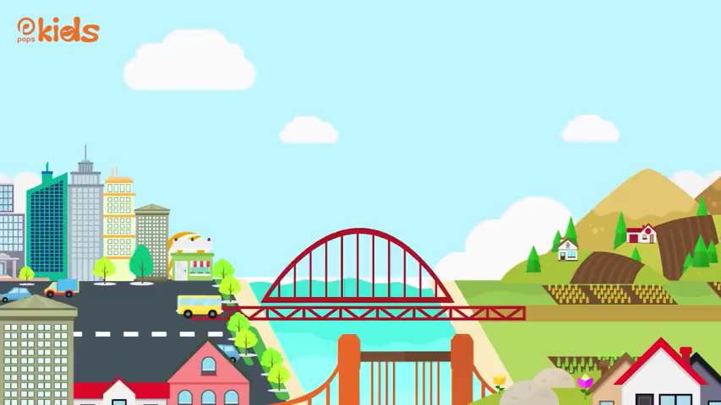
Notes:
Giáo án đã được đăng ký bản quyền Nguyễn Nhâm- 0981.713.891

Slide 26
5.
Sự yêu thương, chăm sóc của bố

Slide 27




Bố dạy con biết ngoan,
biết nghĩ, cho con hiểu biết.
Thể hiện tình yêu qua sự truyền dạy kiến thức → trưởng thành trí tuệ
Vừa nghiêm khắc vừa yêu thương

Slide 28



Nhắc đến trường học, trong đầu em hiện lên hình ảnh nào? Em hãy hát hoặc đọc một bài thơ về chủ đề trường học.
Notes:
Giáo án đã được đăng ký bản quyền Nguyễn Nhâm- 0981.713.891

Slide 29
6.
Hình ảnh mái trường

Slide 30

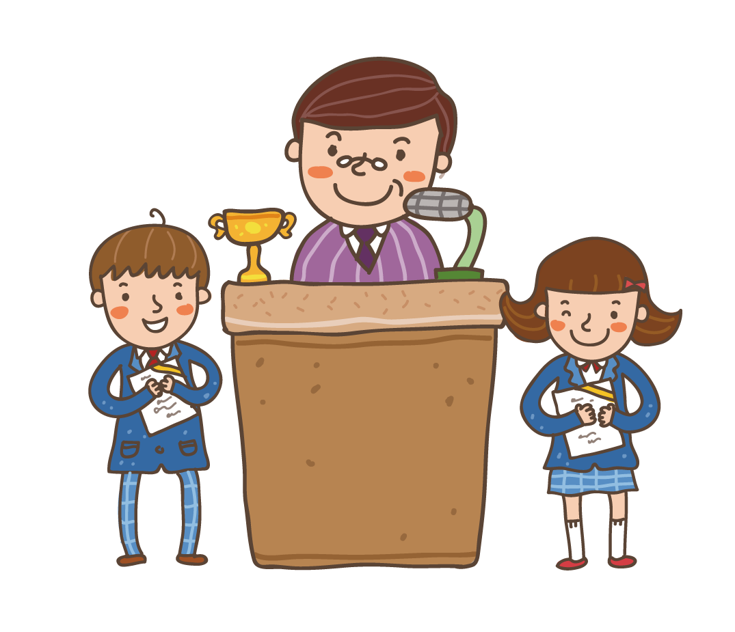
Mái trường
- Chữ viết, ghế, bàn, lớp học, bảng, phấn, thầy giáo.
=> Những hình ảnh thân thương, bình dị, mang đến bài học tri thức, nuôi dưỡng ước mơ
Notes:
Giáo án đã được đăng ký bản quyền Nguyễn Nhâm- 0981.713.891

Slide 31


Em hãy kể tên một vài chuyện cổ tích mà em biết?

Slide 32

Thế giới trong truyện cổ tích là thế giới thật hay hoang đường, kì ảo?

Slide 33

Em hãy cho biết những chuyện em vừa liệt kê được viết bằng thơ hay văn xuôi?

Slide 34

Nhan đề
”Chuyện cổ tích về loài người” gợi ra điều gì?

Slide 35
7.
Nhan đề

Slide 36

Yếu tố tự sự trong thơ: phương thức biểu cảm kết hợp tự sự.
Gợi liên tưởng tới những câu chuyện về sự xuất hiện của loài người dưới hình thức cổ tích suy nguyên, giải thích nguồn gốc mang màu sắc hoang đường, kì ảo.
➔ Thơ trữ tình kết hợp yếu tố tự sự và các màu sắc hoang đường, kỳ ảo.

Slide 37
8.
Thông điệp của tác phẩm

Slide 38


Giống:
Yếu tố hoang đường, kì ảo
Nói về nguồn gốc loài người

Slide 39


Điểm khác biệt:
Trẻ con sinh ra trước → tư tưởng: trẻ em là trung tâm của vũ trụ.
Cách kể gần gũi với ca dao, tưởng như phi lí.

Slide 40
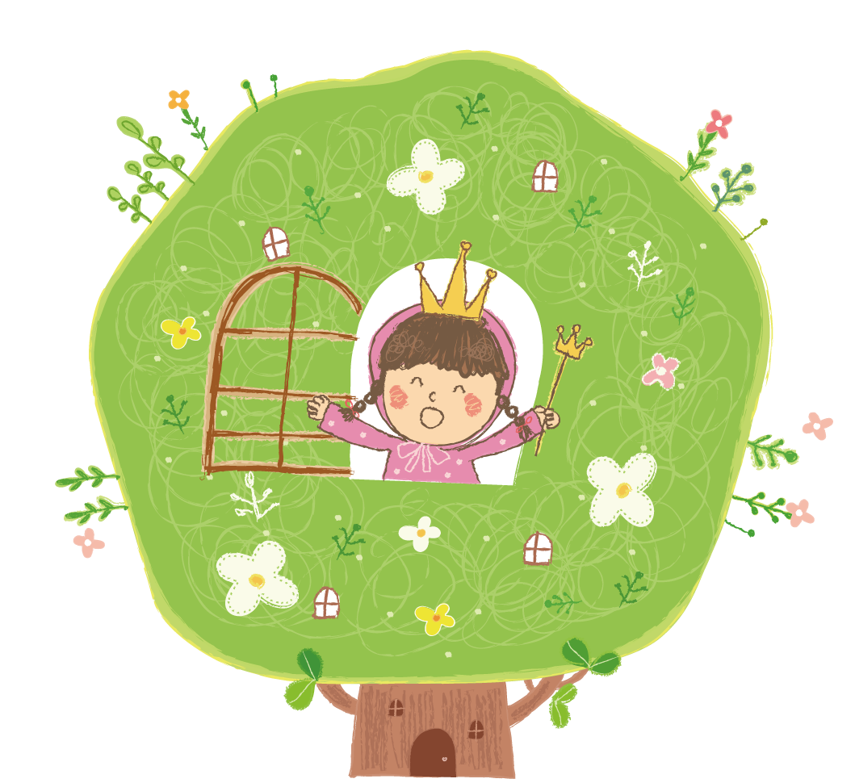

Điều nhà thơ gửi gắm:
Tới trẻ em: yêu thương người thân trong gia đình.
Tới các bậc làm cha mẹ: yêu thương, chăm sóc, dành cho trẻ em những điều tốt đẹp nhất.

Slide 41

LUYỆN TẬP

Slide 42


1
 | Ẩ | N | D | Ụ
 |  | N | Ư | Ớ | C
N | G | Ư | Ỡ | N | G | M | Ộ
X | U | Â | N | Q | U | Ỳ | N | H
 |  | N | G | Ụ | N | G | Ô | N
 | C | A | D | A | O
 | T | R | Ụ | I | T | R | Ầ | N
T | R | Ẻ | C | O | N
2
3
4
5
6
7
8
Điền từ còn thiếu vào chỗ trống: ... gọi tên sự vật, hiện tượng này bằng tên sự vật hiện tượng khác trên cơ sở có nét tương đồng.
Điền từ còn thiếu vào chỗ trống: “….. là trạng thái tôn sùng, kính phục, yêu mến khi chứng kiến tài năng hoặc đức độ của ai đó”.
Tác giả so sánh tiếng hót của chim trong như cái gì ?
Trước khi trẻ con ra đời, trái đất được nhà thơ miêu tả bằng từ nào?
Những lời ru của mẹ thường gắn liền với thể loại văn học nào?
Bài thơ “Chuyện cổ tích về loài người” được viết theo thể thơ nào?
Tác giả bài thơ “Chuyện cổ tích về loài người” là ai?
Theo tác giả, trời sinh ra trước nhất là ai ?

Slide 43

VẬN DỤNG
Viết đoạn văn (khoảng 5-7 câu) thể hiện cảm xúc của em về một đoạn thơ mà em yêu thích trong bài thơ.

Slide 44




Đã bao giờ em suy nghĩ rằng bố mẹ hay người thân trong gia đình không yêu thương mình chưa. Qua bài học này, em hãy viết một bức thư ngắn gửi tới người thân đó của mình để bày tỏ những cảm xúc, suy nghĩ trong lòng.

Slide 45
Chúc các em
học tốt nhé

